Slide 1
10.1.3 古典概型

Slide 2
知识回顾

Slide 3
知识精讲
思考1 考虑下面3个随机试验，它们的共同特征有哪些?
试验1 抛掷一枚硬币，观察它落地时哪一面朝上.
试验2 抛掷一枚骰子，观察它落地时朝上的面的点数.
试验3 抛掷两枚硬币，观察它们落地时朝上的面的情况.
试验1、2、3的样本空间是什么？每个样本点出现的可能性又是多少？
 | 样本空间 | 样本点出现的可能性
试验1
试验2
试验3

Slide 4
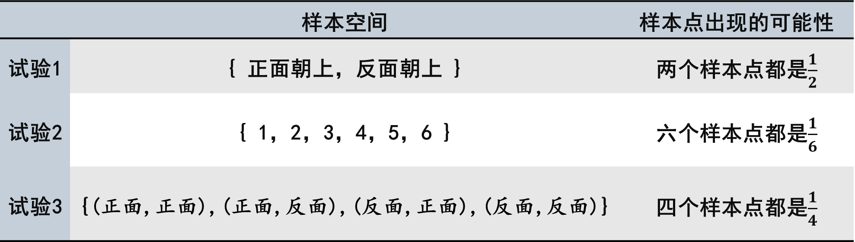
知识精讲
思考1 考虑下面3个随机试验，它们的共同特征有哪些?
试验1 抛掷一枚硬币，观察它落地时哪一面朝上.
试验2 抛掷一枚骰子，观察它落地时朝上的面的点数.
试验3 抛掷两枚硬币，观察它们落地时朝上的面的情况.
试验1、2、3的样本空间是什么？每个样本点出现的可能性是多少？
 | 样本空间 | 样本点出现的可能性
试验1 | { 正面朝上，反面朝上 } | 两个样本点都是$\frac{1}{2}$
试验2 | { 1，2，3，4，5，6 } | 六个样本点都是$\frac{1}{6}$
试验3 | {(正面,正面),(正面,反面),(反面,正面),(反面,反面)} | 四个样本点都是$\frac{1}{4}$

Slide 5
概率：
研究随机现象，最重要的是知道随机事件发生的可能性大小. 对随机事件发生可能性大小的度量(数值)称为事件的概率(probability)，事件A的概率用P(A)表示.
我们知道，通过试验和观察的方法可以得到一些事件的概率估计. 但这种方法耗时多，而且得到的仅是概率的近似值. 能否通过建立适当的数学模型，直接计算随机事件的概率呢?

Slide 6
思考1 在上一节中，我们讨论过彩票摇号试验、抛掷一枚均匀硬币的试验及掷一枚质地均匀骰子的试验. 它们的共同特征有哪些?
考察这些试验的共同特征，就是要看它们的样本点及样本空间有哪些共性. 可以发现，它们具有如下共同特征：
(1) 有限性：样本空间的样本点只有有限个；
(2) 等可能性：每个样本点发生的可能性相等.
我们将具有以上两个特征的试验称为古典概型试验，其数学模型称为古典概率模型(classical models of probability)，简称古典概型.

Slide 8
练习1 向一个圆面内随机地投射一个点，如果该点落在圆内任意. 点都是等可能的，你认为这是古典概型吗？为什么？
有限性
等可能性
练习2 某同学随机向一靶心进行射击，这一试验的结果有“命中10环”“命中9环”“命中8环”,“命中7环”“命中6环”“命中5环”和“不中环”，这是古典概型吗？为什么？
5
6
7
8
有限性
等可能性
9
5
6
7
8
9
10
9
8
7
6
5
9
8
7
6
5

Slide 9
思考2 考虑下面两个随机试验，如何度量事件A和事件B发生的可能性大小?
(1) 一个班级中有18名男生、22名女生. 采用抽签的方式，从中随机选择一名学生，事件A=“抽到男生”；
(2) 抛掷一枚质地均匀的硬币3次，事件B= “恰好一次正面朝上”.

Slide 10
思考2 考虑下面两个随机试验，如何度量事件A和事件B发生的可能性大小?
(1) 一个班级中有18名男生、22名女生. 采用抽签的方式，从中随机选择一名学生，事件A=“抽到男生”；
(2) 抛掷一枚质地均匀的硬币3次，事件B= “恰好一次正面朝上”.

Slide 11
古典概型的概率：
一般地，设试验E是古典概型，样本空间Ω包含n个样本点，事件A包含其中的k个样本点，则定义事件A的概率为
其中，n(A)和n(Ω)分别表示事件A和样本空间Ω包含的样本点个数.

Slide 12
典例精讲
例7 单项选择题是标准化考试中常用的题型，一般是从A,B,C,D四个选项中选择一个正确答案. 如果考生掌握了考察的内容, 他可以选出唯一正确的答案. 假设考生有一题不会做，他随机选择一个答案， 答对的概率是什么?
解：试验有选A、选B、选C、选D共四种可能结果，试验的样本空间
可以表示为Ω={A，B，C，D}．考生随机选择一个答案，表明每个样本点
发生的可能性相等，所以这是一个古典概型．
设M=“选中正确答案”，因为正确答案是唯一的，则n(M)=1，
所以，考生随机选择一个答案，答对的概率

Slide 13
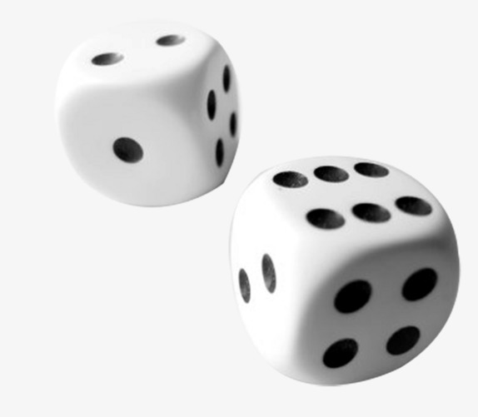
典例精讲
例8 抛掷两枚质地均匀的骰子(标记为1号和2号)，观察两枚骰子分别可能出现的基本结果.
(1) 写出这个试验的样本空间，并判断这个试验是否为古典概型；
(2) 求出下列事件的概率：
A =“两点之和是5”；
B =“两个点数相等”；
C =“1号骰子的点数大于2号骰子的点数”.

Slide 14
典例精讲
分析：
2号骰子 1号骰子 | 1 | 2 | 3 | 4 | 5 | 6
1
2
3
4
5
6

Slide 15
典例精讲
分析：
2号骰子 1号骰子 | 1 | 2 | 3 | 4 | 5 | 6
1 | （1,1） | （1,2） | （1,3） | （1,4） | （1,5） | （1,6）
2 | （2,1） | （2,2） | （2,3） | （2,4） | （2,5） | （2,6）
3 | （3,1） | （3,2） | （3,3） | （3,4） | （3,5） | （3,6）
4 | （4,1） | （4,2） | （4,3） | （4,4） | （4,5） | （4,6）
5 | （5,1） | （5,2） | （5,3） | （5,4） | （5,5） | （5,6）
6 | （6,1） | （6,2） | （6,3） | （6,4） | （6,5） | （6,6）

Slide 16
典例精讲
(1) 写出这个试验的样本空间，并判断这个试验是否为古典概型；
（1）该试验的样本空间Ω={(m，n)|m，n∈{1，2，3，4，5，6}，其中共有36个样本点．
由于骰子的质地均匀，所以各个样本点出现的可能性相等，
因此这个试验是古典概型．

Slide 17
典例精讲
(2) 求出下列事件的概率： A =“两点之和是5”；
2号骰子 1号骰子 | 1 | 2 | 3 | 4 | 5 | 6
1 | （1,1） | （1,2） | （1,3） | （1,4） | （1,5） | （1,6）
2 | （2,1） | （2,2） | （2,3） | （2,4） | （2,5） | （2,6）
3 | （3,1） | （3,2） | （3,3） | （3,4） | （3,5） | （3,6）
4 | （4,1） | （4,2） | （4,3） | （4,4） | （4,5） | （4,6）
5 | （5,1） | （5,2） | （5,3） | （5,4） | （5,5） | （5,6）
6 | （6,1） | （6,2） | （6,3） | （6,4） | （6,5） | （6,6）

Slide 18
典例精讲
(2) 求出下列事件的概率： C =“1号骰子的点数大于2号骰子的点数.
2号骰子 1号骰子 | 1 | 2 | 3 | 4 | 5 | 6
1 | （1,1） | （1,2） | （1,3） | （1,4） | （1,5） | （1,6）
2 | （2,1） | （2,2） | （2,3） | （2,4） | （2,5） | （2,6）
3 | （3,1） | （3,2） | （3,3） | （3,4） | （3,5） | （3,6）
4 | （4,1） | （4,2） | （4,3） | （4,4） | （4,5） | （4,6）
5 | （5,1） | （5,2） | （5,3） | （5,4） | （5,5） | （5,6）
6 | （6,1） | （6,2） | （6,3） | （6,4） | （6,5） | （6,6）

Slide 19
典例精讲
求出下列事件的概率：
A =“两点之和是5”；
B =“两个点数相等”；
C =“1号骰子的点数大于2号骰子的点数”.
解：

Slide 20
典例精讲
例9 袋子中有5个大小质地完全相同的球，其中2个红球，3个黄球，从中不放回地依次随机摸出2个球，求下列事件的概率:
(1) A =“第一次摸到红球”; (2) B =“第二次摸到红球”; (3) AB =“两次都摸到红球” .
第一次 | 第二次
 | 1 | 2 | 3 | 4 | 5
1 | × | (1,2) | (1,3) | (1,4) | (1,5)
2 | (2,1) | × | (2,3) | (2,4) | (2,5)
3 | (3,1) | (3,2) | × | (3,4) | (3,5)
4 | (4,1) | (4,2) | (4,3) | × | (4,5)
5 | (5,1) | (5,2) | (5,3) | (5,4) | ×

Slide 21
(1)第一次摸到红球的可能结果有8种(表中第1，2行)，
即A={(1，2)，(1，3)，(1，4)，(1，5)，(2，1)，(2，3)，(2，4)，(2，5)}，
第一次 | 第二次
 | 1 | 2 | 3 | 4 | 5
1 | × | (1,2) | (1,3) | (1,4) | (1,5)
2 | (2,1) | × | (2,3) | (2,4) | (2,5)
3 | (3,1) | (3,2) | × | (3,4) | (3,5)
4 | (4,1) | (4,2) | (4,3) | × | (4,5)
5 | (5,1) | (5,2) | (5,3) | (5,4) | ×
(2)第二次摸到红球的可能结果有8种(表中第1，2列)，
即B={(2，1)，(3，1)，(4，1)，(5，1)，(1，2)，(3，2)，(4，2)，(5，2)}，
(3)事件AB包含2个可能结果，即AB={(1，2)，(2，1)}，

Slide 22
第一次 | 第二次
 | 1 | 2 | 3 | 4 | 5
1 | × | (1,2) | (1,3) | (1,4) | (1,5)
2 | (2,1) | × | (2,3) | (2,4) | (2,5)
3 | (3,1) | (3,2) | × | (3,4) | (3,5)
4 | (4,1) | (4,2) | (4,3) | × | (4,5)
5 | (5,1) | (5,2) | (5,3) | (5,4) | ×
(1) 第一次摸到红球的可能结果有8种(表中第1, 2行)，
(2) 第二次摸到红球的可能结果有8种(表中第1,2列)，
(3) 事件AB包含2个可能结果, 即AB={(1,2), (2, 1)},

Slide 23
思考4 若把不放回依次随机摸出2个球改为同时摸出2个球，那么摸到的2个球都是红球的概率是多少?
解：同时摸出2个球的所有可能结果为：
(1,2) (1,3) (1,4) (1,5) (2,3) (2,4) (2,5) (3,4) (3,5) (4,5)，共10个.
摸到的2个球都是红球的结果为(1,2)，所以摸到的2个球都是红球的概率为
第一次 | 第二次
 | 1 | 2 | 3 | 4 | 5
1 | × | (1,2) | (1,3) | (1,4) | (1,5)
2 | (2,1) | × | (2,3) | (2,4) | (2,5)
3 | (3,1) | (3,2) | × | (3,4) | (3,5)
4 | (4,1) | (4,2) | (4,3) | × | (4,5)
5 | (5,1) | (5,2) | (5,3) | (5,4) | ×
依次摸出2个球跟顺序有关，一次性摸出2个球与顺序无关，但相同事件的概率相等.

Slide 24
归纳：
求解古典概型问题的一般思路:
(1) 明确试验的条件及要观察的结果，用适当的符号(字母、数字、数组等)表示试验的可能结果(借助图表可以帮助我们不重不漏地列出所有的可能结果);
(2) 根据实际问题情境判断样本点的等可能性，确定是古典概型;
(3) 计算样本点总个数及事件A包含的样本点个数，求出事件A的概率.

Slide 25
－ － － － － － － － － －
练习
教材238页
1. 判断下面的解答是否正确，并说明理由.
某运动员连续进行两次飞碟射击练习，观察命中目标的情况，用y表示命中，用n表示没有命中，那么试验的样本空间为Ω={yy, ym, ny, nn}， 因此事件“两次射击都命中”的概率为0.25 .
解：不正确. 理由如下：
样本空间所包含的样本点个数为4，但每一个样本点的可能性不一定相等. 所以这不一定是古典概型. 故不能用P=1/4=0.25来计算 .

Slide 26
－ － － － － － － － － －
练习
教材233页
2. 从52张扑克牌(不含大小王)中随机地抽一张牌，计算下列事件的概率:
(1) 抽到的牌是7；
(2) 抽到的牌不是7；
(3) 抽到的牌是方片；
(4) 抽到J或Q或K；
(5) 抽到的牌既是红心又是草花；
(6) 抽到的牌比6大比9小；
(7) 抽到的牌是红花色；
(8) 抽到的牌是红花色或黑花色.

Slide 27
－ － － － － － － － － －
练习
教材238页
3. 从0~9这10个数中随机选择一个数，求下列事件的概率:
(1) 这个数平方的个位数字为1;
(2) 这个数的四次方的个位数字为1.
解：从0~9 这10个数中随机选择一个数的样本空间为Ω={0,1,2,3,4,5,6,7,8,9}，
所包含的样本点的个数为10.
(1)设事件A=“这个数平方的个位数字为1”,
则事件A的样本点为1,9，共有2个样本点，所以
(2)设事件B=“这个数的四次方的个位数字为1”，
则事件B的样本点为1,3,7,9，共有4个样本点，所以

Slide 28
例10 从两名男生(记为B₁和B₂)、两名女生(记为G₁和G₂)中任意抽取两人.
(1) 分别写出有放回简单随机抽样、不放回简单随机抽样和按性别等比例分层抽样的样本空间.
(2) 在三种抽样方式下，分别计算抽到的两人都是男生的概率.
解: (1) 设第一次抽取的人记为x₁, 第二次抽取的人记为x₂, 则可用数组(x₁, x₂)表示样本点.
根据相应的抽样方法可知: 有放回简单随机抽样的样本空间为
Ω₁={(B₁,B₁),(B₁,B₂),(B₁,G₁),(B₁,G₂),(B₂,B₁),(B₂,B₂),(B₂,G₁),(B₂,G₂),(G₁,B₁),(G₁,B₂),(G₁,G₁),(G₁,G₂),(G₂,B₁),(G₂,B₂),(G₂,G₁),(G₂,G₂)}. 共16个样本点.
不放回简单随机抽样的样本空间为
Ω₂={(B₁,B₂),(B₁,G₁),(B₁,G₂),(B₂,B₁),(B₂,G₁),(B₂,G₂),(G₁,B₁),(G₁,B₂),(G₁,G₂),(G₂,B₁),(G₂,B₂),(G₂,G₁)}. 共12个样本点.
按性别等比例分层抽样，其样本空间为Ω₃={(B₁,G₁),(B₁,G₂),(B₂,G₁),(B₂,G₂)}.

Slide 29
(2) 在三种抽样方式下，分别计算抽到的两人都是男生的概率.
解：(2)设事件A=“抽到两名男生”，三种抽样方法样本点有限个，每一个样本点等可能，均为古典概型.
对于有放回简单随机抽样: A={(B₁,B₁),(B₁,B₂),(B₂,B₁),(B₂,B₂)}，
对于不放回简单随机抽样: A={(B₁,B₂),(B₂,B₁)}，
按性别等比例分层抽样: A=∅，∴P(A)=0.
上述计算表明，在总体的男女生人数相同的情况下，用有放回简单随机抽样进行抽样，出现全是男生的概率为0.25；用不放回简单随机抽样进行抽样，出现全是男生的概率约为0.167，可以有效地降低出现“极端”样本的概率. 特别s是，在按性别等比例分层抽样中，全是男生样本出现的概率为0，真正避免了这类极端样本的出现. 所以，改进抽样方法对于提高样本的代表性很重要.

Slide 33
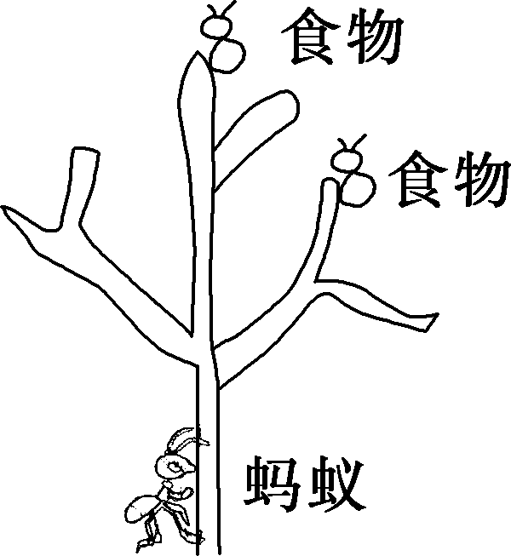
课堂检测：
C
B
C

Slide 34
课堂小结

